Slide 1
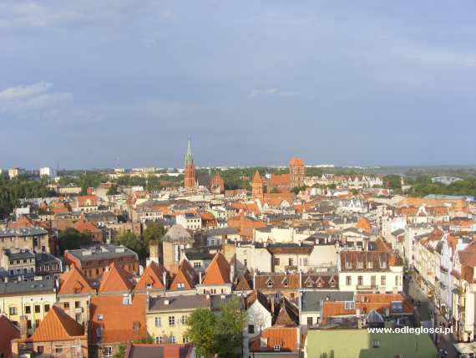
Toruń-Old Town
Notes:
Toruń-Stare Miasto.
Toruń-Old Town.

Slide 2
Mikołaj Kopernik’s house. Dom Mikołaja Kopernika.
Notes:
Dom, w którym urodził się Mikołaj Kopernik.
In this house was born Mikołaj Kopernik.

Slide 3
Tak wyglądał Mikołaj Kopernik. This was Mikołaj Kopernik.

Slide 4
Mikołaj Kopernik’s obsetvatory. Obserwatorium Mikołaja Kopernika.

Slide 5
The epitaph of Copernicus in the Cathedral in Frombork. Epitafium Kopernika w katedrze fromborskiej.

Slide 6
Mikołaj Kopernik’s tower in Frombork. Wieża Mikołaja Kopernika we Fromborku.

Slide 7
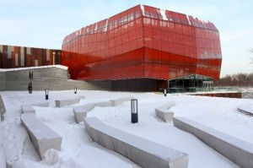
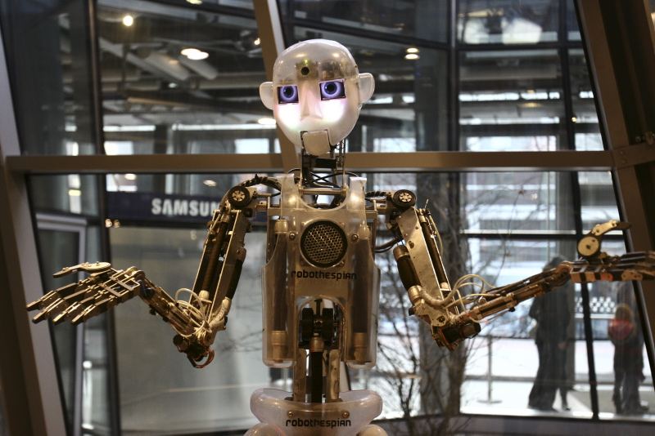
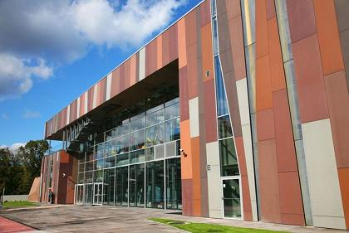
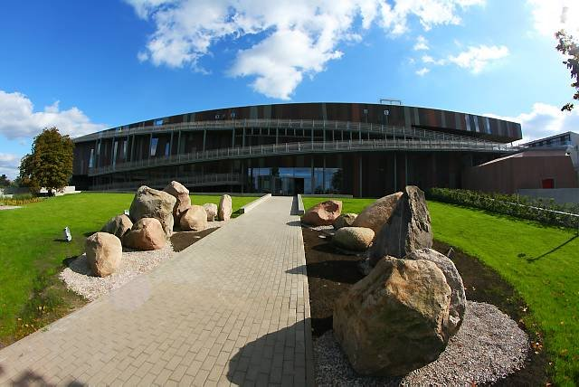
Copernicus Science Centre. Centrum Nauki Kopernik.

Slide 8
Copernican view of the universe. Kopernikowska wizja wszechświata.

Slide 9
Pomnik Mikołaja Kopernika. The statue of Copernicus.

Slide 10
Śmierć Mikołaja Kopernika. The death of Copernicus.

Slide 11
Obraz Jana Mateki przedstawiający Kopernika. Jan Matejko's painting depicting Copernicus.

